Slide 1
E-varamu – I etapp lõppenud, teine algamas?
Liisi Lembinen
TÜ raamatukogu, ELNET konsortsium

Slide 2
E-varamu I etapis saavutatud:
Paberteavikute digiteerimiskeskus (TLÜAR) – täisautomaatne robotskanner, V-kujuline skanner raskelt avanevate köidete digiteerimiseks, server, tarkvara DocWorks ja digiteavikute kuvamiskeskkond ETERA
Audiovisuaaldigiteerimiskeskus (KIRMUS) – välitööde helisalvestid, analoogsalvestite digiteermis- ja taasesitlusseadmed, salvestusstuudio
Teavikute massneutraliseerimiskeskus (TÜR) – CSC BookSaver massneutraliseerimisseade, eel- ja järeltöötlusseadmed
Digitaalarhiivi DIGAR täiendamine (RR) – uus riist- ja tarkvara, millel on sidususrežiimis lugemiseks spetsiaalne vaatur ning nutiplatvormi kasutajaliides. Kõnesüntesaatoriga audiovaatur vaegnägijate teenindamiseks
Digitaalkogudele loodud sidusjuurdepääs E-varamu portaal - www.e-varamu.ee (ELNET) üle 8,5 miljoni objekti

Slide 3
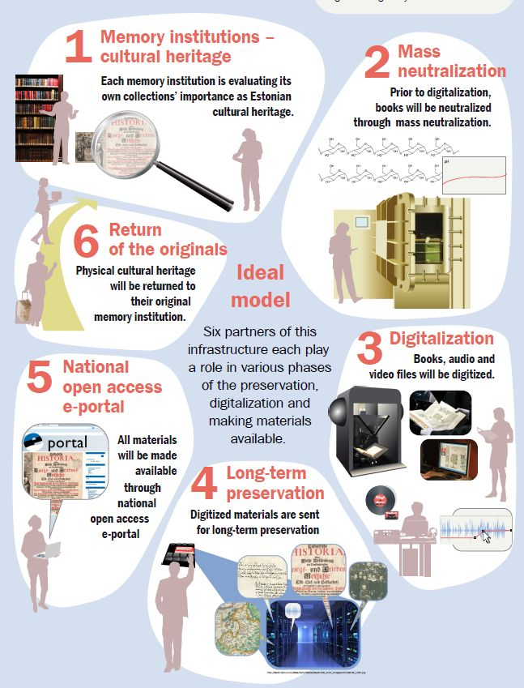

Slide 4
E-varamu II etapp
Esitatud investeerimisettepanek perioodiks 2016-2021 (periood 2015-2022)
Eesmärgiks: edasiarendada ning täiendada olemasolevat infrastruktuuri
Partnerid: TÜR, TLÜAR, RR, ELNET, KIRMUS ja RA
Eesmärk: E-varamu II etapi fookuses on Eesti kultuuripärandi, kõrgharidusele ja teadusele huvipakkuva allikmaterjali digiteerimine, pikaajaline säilitamine ja võimalikult suurtes mahtudes kättesaadavaks tegemine, teadusandmete kasutamisvõimaluste mitmekesistamine ja lisamine, E-varamu portaali funktsionaalsuse avardamine, teksti- ja andmekaeveteenuse väljaarendamine, teadusprojektide veebi arhiveerimine, metaandmete ühtlustamine, ontoloogiate lisamine, aga samuti teadusandmete endi pikaajaline säilimine taristu komponentide väljaarendamise kaudu

Slide 5
1. Täiendada paberteavikute digiteerimisvõimekust (massdigiteerimisseade A6-A3 formaadis teavikutele, täiendav järeltöötluse tööjaam, lisaandmehoidlad).
2. Arendada välja digiteeritud audiovisuaalsete failide e-teenus ning koostöös Eesti Keeleresursside Keskusega arendada välja helifailide otsingusüsteem, milles on võimalik ühendada heli- ja tekstiressurss.
4. Arendada välja neutraliseerimiskeskuse teenused, neutraliseerimisseadme viimine suletud platvormilt avatud platvormile meetodi edasiarendamise eesmärgil, luua protsessihaldusprogramm ja neutraliseeritud teavikute andmebaas.
5. Avatud labor teadlastele, mis võimaldab teavikuid uurida spektraalmeetoditega objekti kahjustamata, see võimaldab uurida objekti peidetud mitteverbaalset sisu. Saadud andmed tehakse kättesaadavaks.
6. E-varamu portaali lisafunktsionaaluste väljaarendamine – täiendada otsimootorit, mis võimaldaks luua semantilisi seoseid, soovitada sarnaseid objekte, parandada indekseerimisfunktsionaalsust teadusandmebaaside liidestamiseks.
7. Teksti- ja andmekaeve teenused teadusandmete ja avalike andmete leidmiseks ja indekseerimiseks.
8. Viia sisse kultuuri- ja teaduspärandi pikaajaline säilitussüsteem Rahvusarhiivis, et tagada digiteeritud failide pikaajaline säilitamine ning geograafiline hajutatus.
9. Säilitada teadusprojektide veebilehed Rahvusraamatukogus.
10. Kõik jõuab kokku E-varamu platvormil.
Plaanis E-varamu II raames:

Slide 6
Tänan tähelepanu eest!
Liisi Lembinen
TÜ raamatukogu
liisi.lembinen@ut.ee

